Slide 1
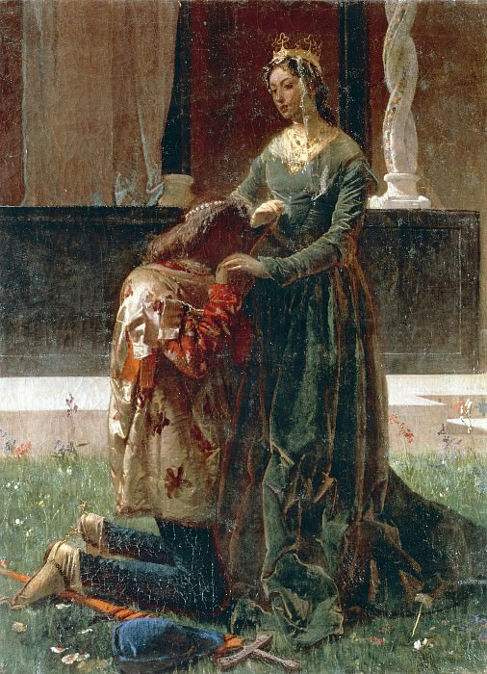
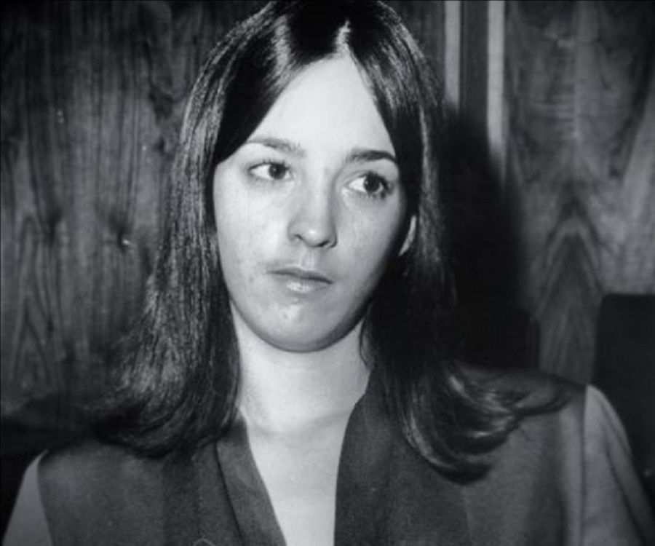
LE FIGURE FEMMINILI NEL PARADISO
Cunizza da Romano
Susan Atkins
VG

Slide 2
BIOGRAFIE
SUSAN ATKINS è nata il 7 maggio 1948 in California.
-abbandonò la scuola superiore;
-perse la madre e venne abbandonata dal padre.
-Nel 1966 sorsero nella vita della giovane i primi problemi con la legge: fu arrestata per possesso di armi illegale.
-Nel 1967 Susan Atkins incontrò e iniziò a far parte della “famiglia” di Charles Manson;
-nel 1971, la donna fu dichiarata colpevole e condannata a morte; tuttavia, in California, esattamente nel 1972, fu vietata la pena di morte perciò la sentenza si tramutò in ergastolo.
-Susan morì il 24 settembre 2009, presso la California central women’s facility a Chowchilla, California.
CUNIZZA è nata nel 1198, Dante la colloca tra gli spiriti amanti del III cielo di Venere, è una delle protagoniste del Canto IX del Paradiso.
-È sorella di Ezzelino II (incluso da Dante fra i violenti contro il prossimo, dannati nel girone del VII cerchio dell’inferno).
-Cunizza è stata a Firenze tra 1265 e 1279 e qui probabilmente conobbe Dante.
-Viene raffigurata come una donna dai costumi spregiudicati e libertini in campo amoroso.
-Successivamente divenne una donna pia, dedita a opere di carità.
-Cunizza morì nel 1279.

Slide 3
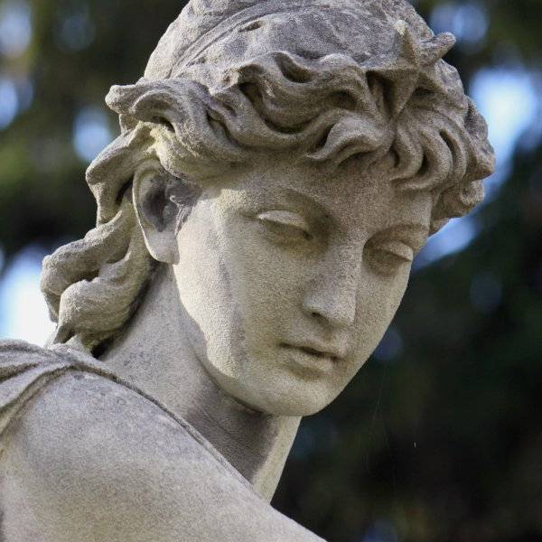
DA COSA VENGONO INFLUENZATE LE DUE DONNE?
Susan Atkins, nel 1967 incontrò Charles Manson, successivamente si trasferì nel ranch della famiglia Manson, nella California meridionale. La famiglia era una comune hippy criminale sviluppatasi nel deserto della California, in cui sovente si faceva uso di sostanze capaci di modificare pensieri e percezioni, sostanze con cui entrò in contatto anche Susan.
Quando aveva solo quindici anni, la sua stabilità emotiva venne turbata dalla dipartita della madre e dal successivo abbandono del padre.
Dopo essere stata tratta in arresto per aver rubato un’auto, e passato tre mesi in carcere, tornò in California dove iniziò a fare uso di una sostanza allucinogena conosciuta come LSD.
D'altro canto, nella Divina Commedia, Dante, ci descrive come Cunizza viene distolta dalla retta via a causa dell’influsso di Venere che l’aveva resa peccatrice.
In entrambi i casi vediamo come l’influsso di Venere per Cunizza e l’utilizzo di sostanze stupefacenti per Susan ha determinato il susseguirsi degli eventi.

Slide 4
IL CONDIZIONAMENTO DELLA NOTORIETÀ
Sia Cunizza da Romano che Susan Atkins paiono essere influenzate dalla loro prossimità a personaggi celebri, che si configurano nel primo caso con la famiglia Ghibellina di appartenenza e con Charles Manson nel secondo.
È bene sottolineare come la notorietà condizioni le vite individuali, costringendo al mantenimento di aspettative imposte dalla società, e quindi come da questa derivino i comportamenti delle due figure.
L’atteggiamento di Cunizza in campo amoroso è puramente antitetico rispetto a quello che dovrebbe essere il comportamento di una persona dal cognome tanto noto quanto il suo, e ciò fa intendere come ella “sfugga” dalla notorietà e da tutte le implicazioni che da essa derivano.
Diametralmente opposto invece risulta essere l’atteggiamento della Atkins, che tende verso la notorietà, affascinata da quella che è la figura di Charles.
Sebbene le due donne reagiscono in modo differente, entrambe risultano essere influenzate da quella che è la notorietà.

Slide 5
FACILI COSTUMI
Susan dopo aver subito il primo arresto ritornò in California dove iniziò a lavorare come cameriera in locali notturni, ballerina in topless e inserviente nei ristoranti. Qui iniziarono i diversi comportamenti sostenuti dalla donna per farsi apprezzare dagli uomini.
Anche Cunizza d’altra parte è riconosciuta essere una donna di facili costumi, che intraprese diverse relazioni sia entro che fuori i Sacri vincoli del matrimonio.
Anche da questo particolare biografico delle due figure si evince come esse possano essere comparate e accostate in quanto donne la cui nomea si macchia in un primo momento di comportamenti peccaminosi, tutt’altro che rispettosi della castità e innocenza prescritte dal Cristianesimo.

Slide 6
INCOMPRENSIONE E STRUMENTALIZZAZIONE
Sia Susan che Cunizza risultano essere incomprese dai propri contemporanei: così come Cunizza stessa, all’interno dei versi della Divina Commedia, afferma la difficoltà di comprensione di quanto da lei affermato per quanto concerne il suo passato, Susan non viene compresa dalla società, che la accusa essere una meretrice, un’assassina, senza però tener conto dei condizionamenti e delle elaborazioni razionali dei traumi infantili cui ella è stata sottoposta.
Oltre a essere incomprese, le due donne risultano essere strumentalizzate: Cunizza da Dante stesso nella stesura della Commedia a fini di critica politica, e Susan da Charles Manson ai fini terribili cui la sua “famiglia” si dedicava, vale a dire quindi omicidi e abusi; se nel primo caso la strumentalizzazione risulta quindi essere innocua, nel secondo essa è altamente negativa.

Slide 7
L’AVVICINAMENTO A DIO
Susan Atkins si avvicinò a Dio durante il periodo trascorso in carcere, all’età di 26 anni.
La conversione al cristianesimo fu dovuta alla necessità di rimediare a tutti le opere peccaminose e mostruose commesse quando era sotto l’influenza di Charles Manson durante gli anni Sessanta del ‘900; inoltre, lei stessa sostenne di aver avuto una visione di Gesù Cristo nella sua cella, fatto che alimentò maggiormente il suo desiderio di agganciarsi alla fede. La conversione ha aiutato la giovane a concepire la vita in maniera più “pulita”, priva di influenze esterne in grado di influenzarla verso una strada criminale.
Cunizza da Romano fu una donna che nonostante la vita spregiudicata e piene di relazioni carnali, verso gli ultimi anni della sua vita ebbe il coraggio, anche grazie all’assenza di influenze da parte della società e delle persone che la circondavano, di intraprendere il percorso che l’avrebbe portata a contatto con Dio e con i più bisognosi, guadagnandosi così un posto all’interno dei nove cieli.
v

Slide 8
L’ASCENSIONE VERSO DIO
Se il percorso di Cunizza si conclude con il raggiungimento del Beato Regno, la conclusione della vita terrena di Susan termina con la reclusione e il suo successivo spegnimento all’interno di una casa di cura Californiana. È ragionevole pensare che le due si siano ricongiunte in Paradiso, in quanto entrambe hanno dimostrato pentimento, avvicinandosi a Dio e compiendo atti caritatevoli e assistenziali verso il prossimo: negli anni trascorsi in carcere, Susan è diventata attiva in programmi educativi e ha ricevuto due lodi per aver assistito in interventi di emergenza per quanto riguarda la salute di altri detenuti, arrivando a sventare un tentato suicidio. Entrambi i percorsi quindi potrebbero essere visti in chiave allegorica come un’ascesa verso Dio, che partendo dall’emisfero delle terre emerse trova la propria collocazione finale nel terzo cielo concentrico.

Slide 9
